Slide 1
Ayudantía Matemática para la Gestión I (AP01100)
Clase 4
10 de septiembre de 2019
Félix Liberona <fliberona@uchile.cl>

Slide 2
Ejercicio 1: tautología

Slide 3
1.- conjuntos, lógica y funciones
Dominio
Codominio
Recorrido,
Gráfico de funciones.
Funciones básicas: función lineal, función cuadrática, función racional
Operatoria de funciones: suma, resta, ponderación por números reales y producto de funciones.
Propiedades de funciones. Composición de funciones. Función inversa.
Funciones: polinomial, lineal, cuadrática, exponencial y logarítmica.
Funciones de varias variables

Slide 4
funciones

Slide 5
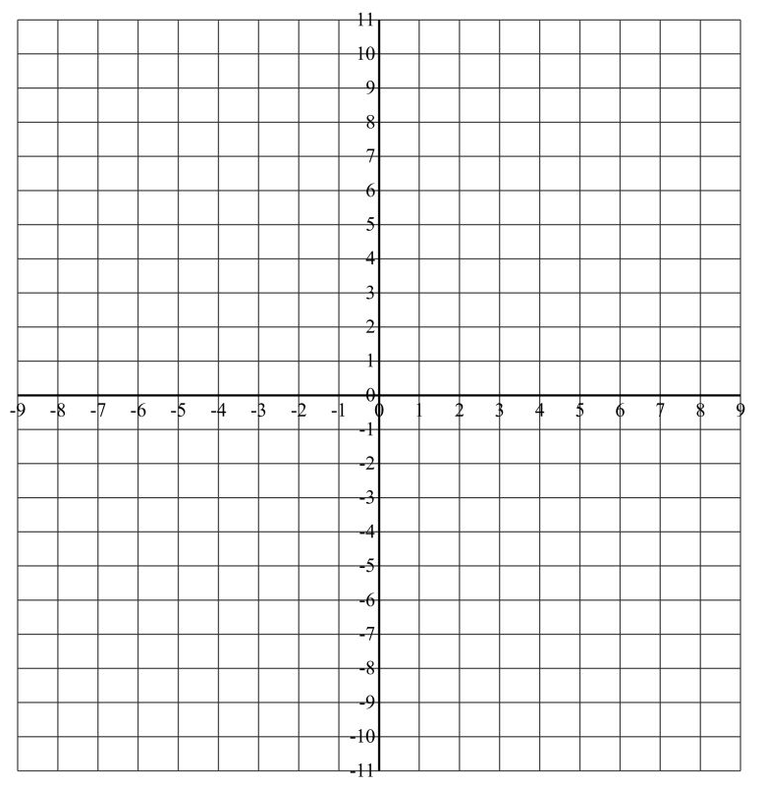
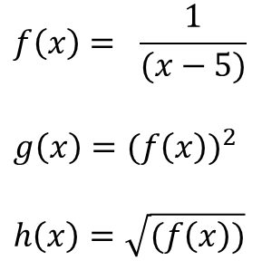
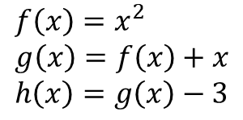
Funciones: Dominio y gráfico (y nociones de recorrido)
$${f\left(x\right)=x}^{2}$$
$$g\left(x\right)=f\left(x\right)+x$$
$$h\left(x\right)=g\left(x\right)−3$$
$$f\left(x\right)= \frac{1}{(x−5)}$$
$$g\left(x\right)={(f\left(x\right))}^{2}$$
$$h\left(x\right)=\sqrt{(f\left(x\right))}$$

